Slide 1
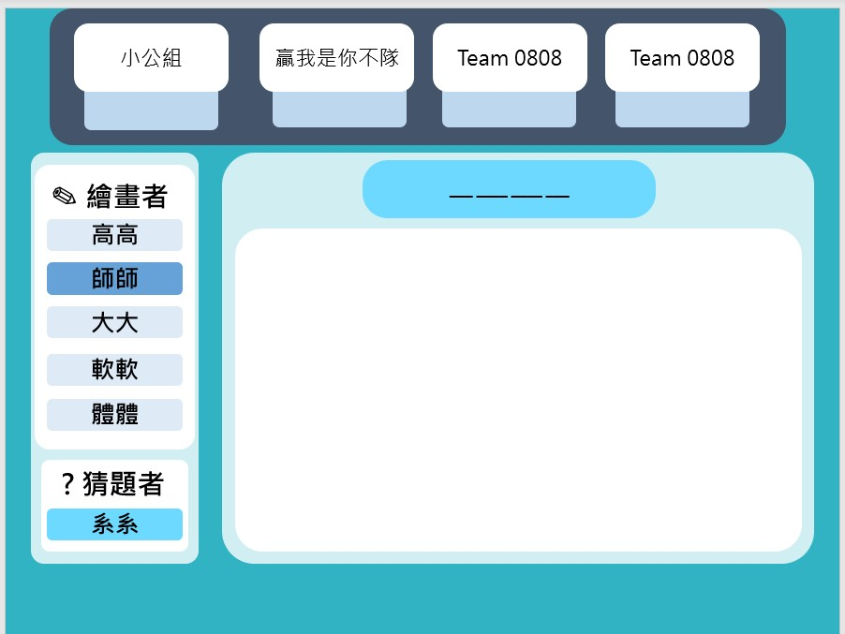

Slide 2
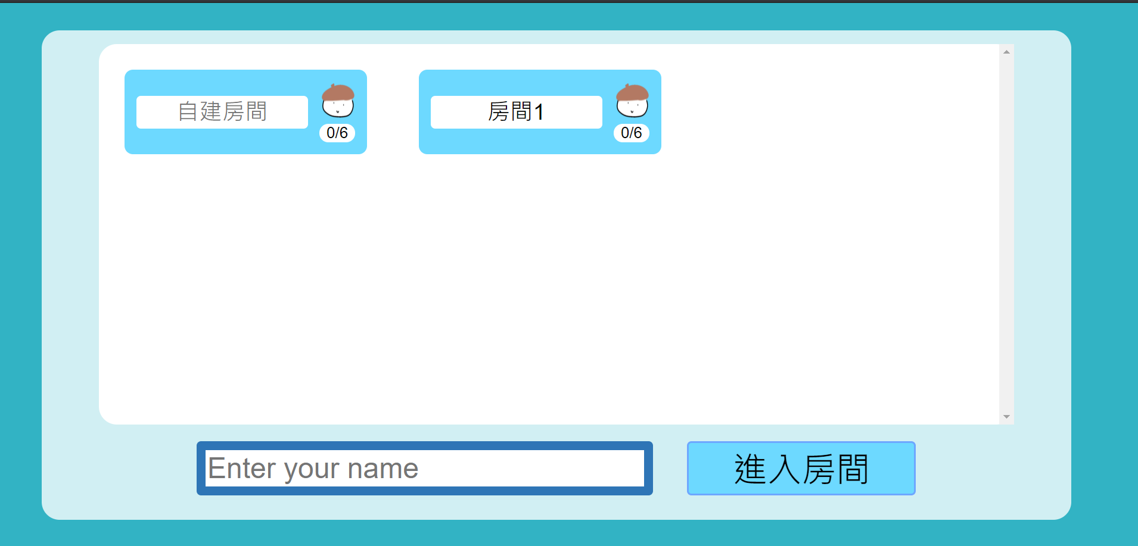
大廳

Slide 3
宣告
const roomInfo = new Map(); //roomId => {name: '房間1',player:人數}
玩家列表(socketID與user名稱)const playerOrder = new Map();
//roomId => [{id:'socketId', name:'user名稱'}, {id:'socketId2', name:'user2名稱'}]]
檔案位置
server.js (伺服器JS)
index.js (遊戲大廳JS)
index.html(遊戲大廳HTML)
style.css(遊戲大廳CSS)
game
|_index.js (遊戲site(房間JS))
|_index.html(遊戲site(房間HTML))
|_style.css(房間CSS)
備註
因為socketIO不能直接傳Map，所以傳收Map時改由陣列方式【Array.from(該Map)】

Slide 4
Client1
(user1)
Server
(“/”)
‘connect’/’connection’
‘load login page’
‘set login page’(Array.from(roomInfo))
重新建立房間列表
清空房間列表
依照Array.from(roomInfo)建立房間大廳
新網頁>>>
建立房間大廳

Slide 5
Client1
(user1)
Server
(“/”)
‘add new room’
{‘roomId’,’roomName’}
切到房間
roomInfo新增此room
playerOrder新增此room
因為進入房間都會更新一次login畫面，所以在自建房間這邊就不更新畫面
自建房間

Slide 6
切到房間
Server
(“/game”)
Client1
(user1)
‘connect’/’connection’
enter room
‘enter room’
{‘roomId’,’username’}
該房間人數不存在
‘room not exist’
reutrn 跳出 function
切回遊戲大廳
該房間人數小於6
playerOrder新增player
socket.join(roomId)
=>會呼叫join-room
否則
‘full seat’
切回遊戲大廳

Slide 7
join-room
同room的其他client
(game page)
Client1
(user1)
‘join-room’
Server
(“/game”)
Server
(“/”)
Other clients
(login page)
{‘roomId’,’socketId’}
roomId!=socketId
roomInfo.get(roomId).player加一人
‘set room page’
{‘該room的名字’
,’該room的player order’}
‘set login page’
(Array.from(roomInfo))
顯示房間名字
更新playerOrder
重新建立房間列表
清空房間列表
依照Array.from(roomInfo)建立房間大廳

Slide 8
leave-room
同room的其他client
(game page)
Client1
(user1)
‘leave-room’
Server
(“/game”)
Server
(“/”)
Other clients
(login page)
{‘roomId’,’socketId’}
roomId!=socketId
刪除該player在playerOrder的資料
roomInfo.get(roomId).player減一人
roomInfo.get(roomId).player==0
刪除該room在playerOrder的資料
刪除roomInfo裡的該room
否則
‘set room page’
{‘該room的名字’
,’該room的player order’}
顯示房間名字
更新playerOrder
‘set login page’
(Array.from(roomInfo))
重新建立房間列表
清空房間列表
依照Array.from(roomInfo)建立房間大廳

